Slide 1
Desarrollo para Sistemas Distribuidos
Sistema de ventas de pautas publicitarias de radio

Slide 2
Antecedentes
En área de Ventas necesita tener un sistema capaz de validar el estado de un cliente potencial.
Para ello es necesario que el ejecutivo de ventas consulte al sistema y que este se conecta a Sunat para así obtener los datos necesarios y relevantes que pudiesen ayudarlo a la toma de decisiones.
Objetivo del proyecto
Utilizar herramientas que nos permite automatizar y solucionar las dificultades que existen en el registro de pautas publicitarias.
Lograr que el sistema a desarrollar permita la interacción con otros software’s necesarios para la validación de la información que se utiliza en la venta.

Slide 3
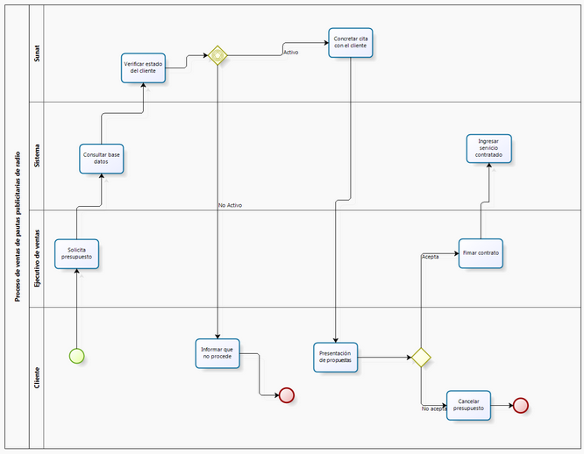
Diagrama del proceso

Slide 4
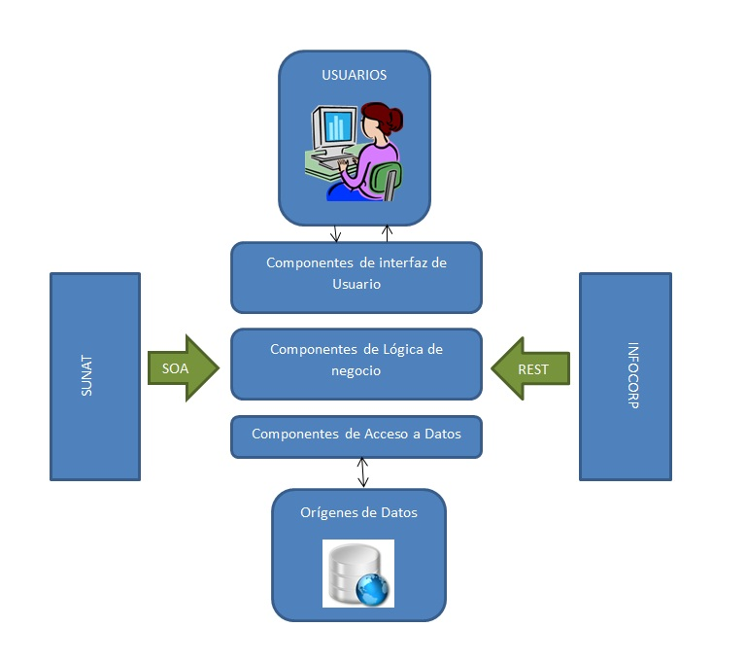
Arquitectura del sistema

Slide 5
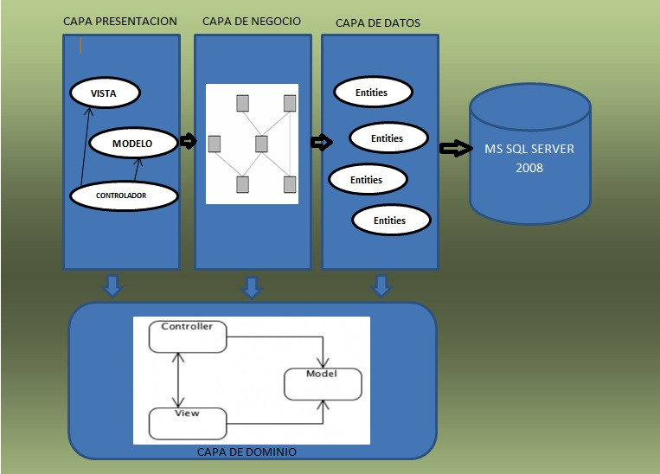
Atrquitectura Técnica

Slide 6
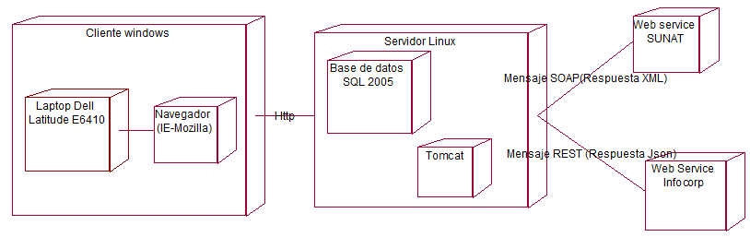
Diagrama de Despliegue

Slide 7
Historias
Logueo
Consulta de estado de empresa (Sunat)
Registrar venta de pauta
Cancelar venta de pauta
Mantenimiento de empresa
Mantenimiento de tipo de pautas
Mantenimiento de tarifa
Consulta del reporte crediticio de la empresa (Infocorp)

Slide 8
Conclusiones
El proyecto nos ha servido a utilizar y generar servicios de tipo SOAP y REST para obtener información de aplicaciones que no están conectadas por la misma red ni bajo la misma estructura.
Aprender a comunicar 2 sistemas utilizando el wsdl generando archivos xml para transferir información de manera segura.
Nos ha permitido utilizar herramientas para la administración de proyectos, control de revisiones, repositorios y con ellos simular un proceso real.
Nos ha permitido integrar 2 sistemas diferentes sin importar el lenguaje de programación en el que está desarrollado cada uno.
Éste sistema permitirá a la empresa reducir costos, tiempo y recursos en la verificación de datos las diversas posibles clientes potenciales.
Permite tomar decisiones más acertadas y proporcionar a nuestros clientes potenciales propuestas y ofertas orientadas a sus necesidades y situación actual.
Permite a la empresa modernizar sus sistemas e integrar la información para que esté disponible en todo momento.

